Slide 1
Augšanas sezonas izmaiņas un tās ietekme uz mežsaimniecību un lauksaimniecību I

Slide 2
DABAS NOVĒROJUMI KĀ KLIMATA MAINĪBAS SIGNĀLS
Klimata ekstremālās parādības (karstuma viļņi, intensīvie nokrišņi) un augšanas sezonas pagarināšanās klimata pārmaiņu ietekmē ir divi būtiskāki faktori,
kam būs jāpielāgojas lauksaimniekiem un mežsaimniekiem tuvā un tālā nākotnē
20.-21.gs. augu attīstības fāžu iestāšanās laiks, piemēram, lapu plaukšanas sākums, pirmā raža, arī augšanas sezonas sākums, beigas un ilgums ir būtiski mainījies, ko apliecina pētījumi gan Eiropā, gan visā pasaulē
Augi un dzīvnieki jutīgi reaģē uz apkārtējās vides izmaiņām, tāpēc arvien biežāk bioklimatiskie dati (lapu plaukšana, krāsošanās, augļu nogatavošanās, putnu migrācija u.c.) tiek izmantoti kā klimata pārmaiņu bioindikatori
Dabas novērojumu analīze iespējams ir vienkāršākais un lētākais veids, kā pierādīt un pamatot klimata pārmaiņas un kas var palīdzēt klimata pārmaiņu
prognozēšanā nākotnē un pielāgošanās scenāriju izveidē
Flickr: Māris Pehlaks

Slide 3
GLOBĀLAIS LĪMENIS
Jāņem vērā, ka klimatu, kas ir augu attīstību noteicošais faktors, ietekmē gan globālas parādības, piemēram, atmosfēras cirkulācija, okeāna straumes, gan mikroklimatiskie apstākļi
REĢIONĀLAIS LĪMENIS
LOKĀLAIS LĪMENIS
Tāpēc pētījumi bioklimatoloģijā jeb dabas ritmu pētījumi notiek vairākos līmeņos
MIKROLĪMENIS
Dabas novērojumu pētījumu līmeņi

Slide 4
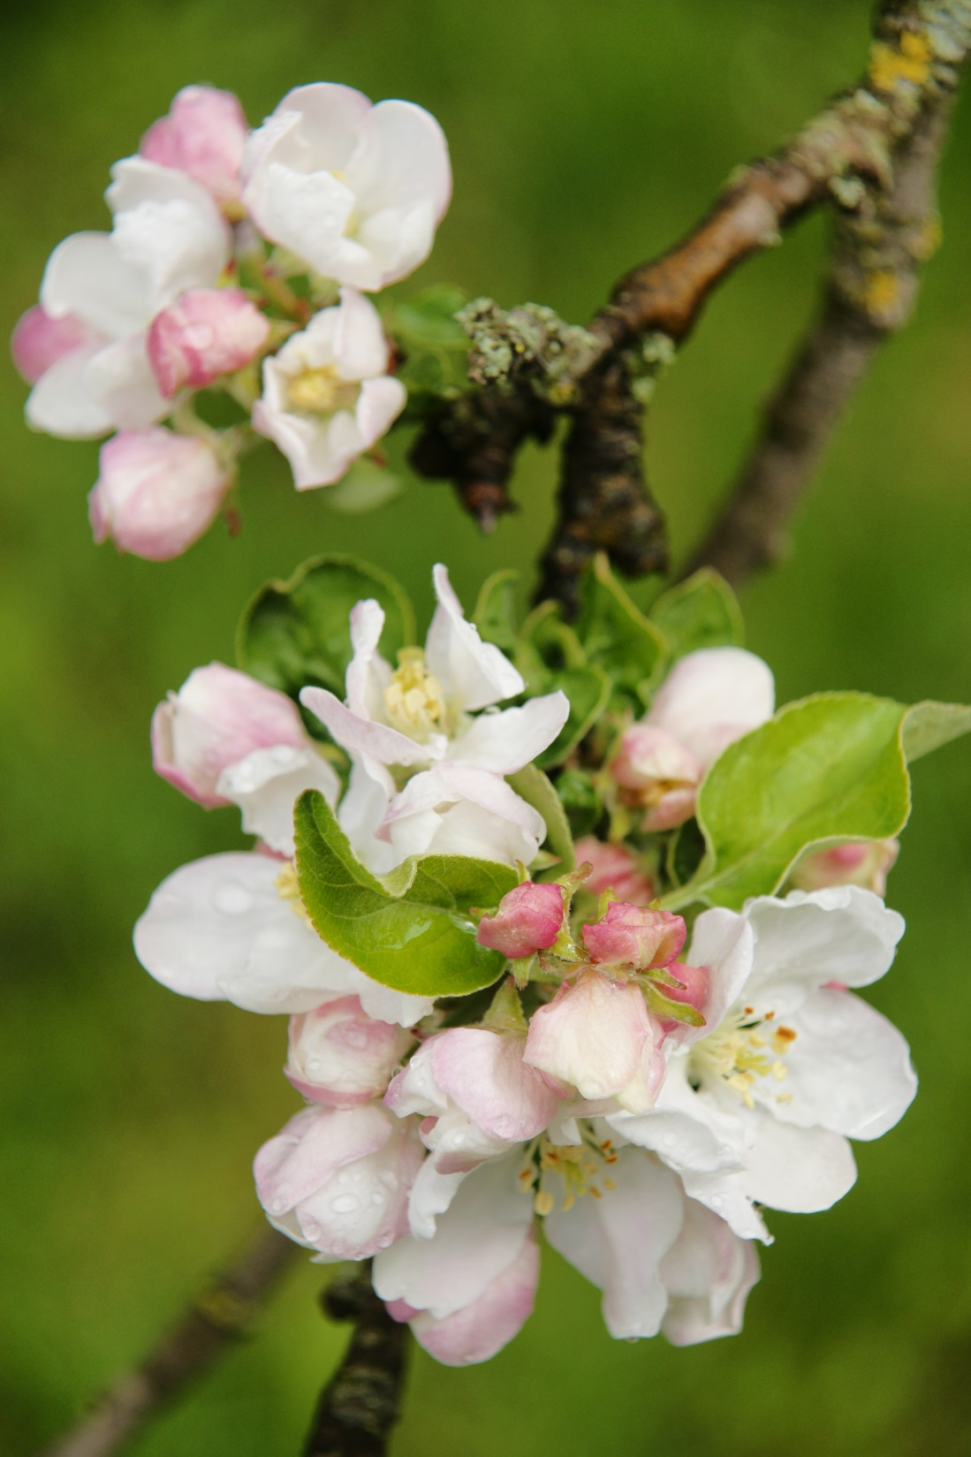
Katram pētījumu līmenim ir savi veicamie uzdevumi un metodes, piemēram, lai analizētu kokaudzes produktivitāti, CO₂ aprites ciklus, veiktu nākotnes prognozes, svarīgi ir
globāla mēroga pētījumi, kurus mūsdienās veic analizējot satelītattēlus
Savukārt, lai kalibrētu satelītattēlus, nepieciešami lauka pētījumi, ko veic brīvprātīgie novērotāji
Aizvien biežāk pētījumos tiek izmantotas internetam pieslēgtas digitālās videokameras vai automātiskās kameras digitālo attēlu uzņemšanai
Nereti tieši mikroklimatiskajiem apstākļiem ir būtiskākā nozīme augu attīstībā, jo, piemēram, ievas ziedēšanas sākums upes malā var būtiski atšķirties no ievas ziedēšanas sākuma mežmalā

Slide 5
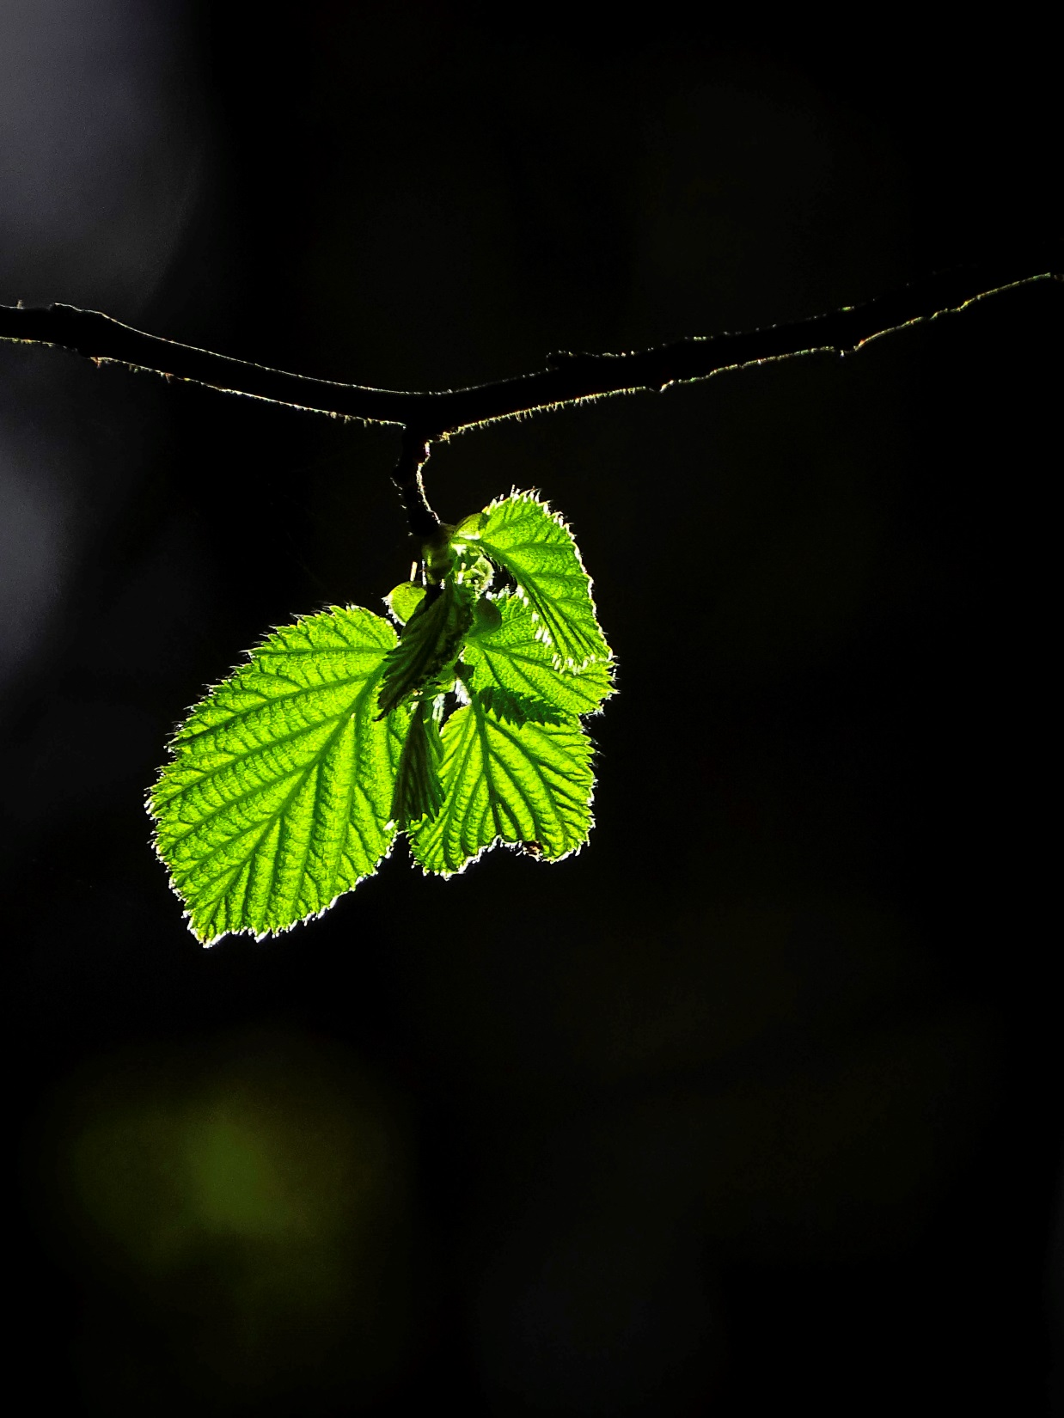
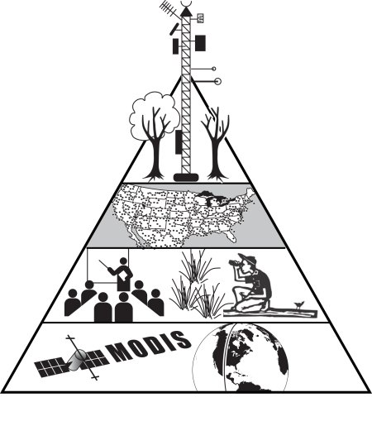
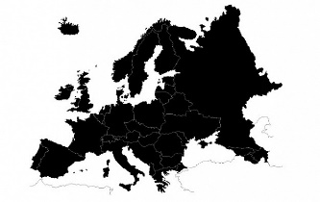
Dabas novērojumu veikšanas metodes
Digitālās fotogrāfijas
Modelēšana un agrometeoroloģiskās stacijas / fenoloģiskie dārzi
Herbāriju materiāli
Lauka pētījumi
Satelītu dati
Flickr: Māris Pehlaks

Slide 6
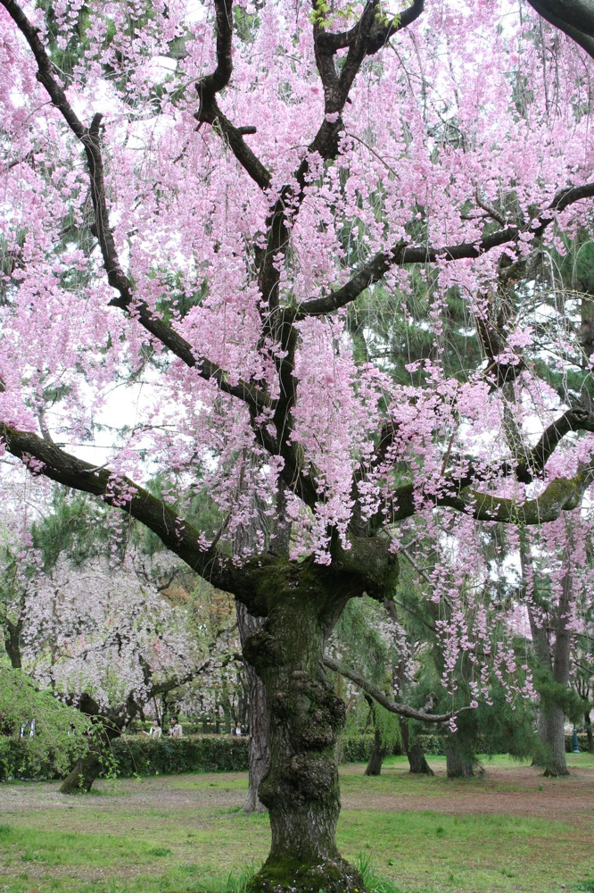
Dabas novērojumi tiek veikti jau sen – pasaulē pirmais bioklimatologs ir bijis pirmais cilvēks, kura ikdiena bija nesaraujami saistīta ar
dabas ritmiem, pārmaiņām tajos
Daudzu tautu kalendāri balstīti uz dabas novērojumiem, piemēram, senajiem latviešiem aprīlis ir bijis sulu mēnesis, maijs – lapu (pieneņu) mēnesis u.tml.
Senākie pierakstītie sistemātiski veiktie novērojumu dati ir atrasti Japānā, kur imperatora pils arhīvos ir saglabājušās ziņas par ķiršu Prunus subertilla ziedēšanu kā pavasara atnākšanas laiku,
sākot no 705.g.
Ķiršu ziedēšanas sākuma iestāšanas laiks Kioto, Japānā, sākot no 705.g. (uz y ass – diena no gada sākuma)

Slide 7
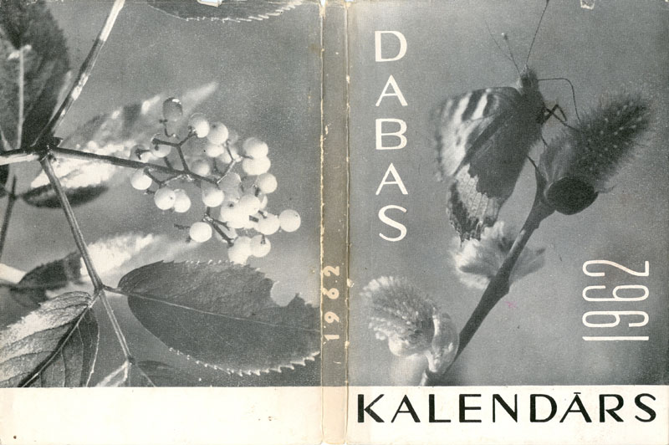
Eiropā rekonstruēti dati par Pinot Noir vīnogu nogatavošanos laiku Francijā kopš 1370.g.
Savukārt Latvijā pirmie rakstiskie novērojumi datēti ar 1822.g., taču sistemātiski novērojumi ir veikti,
sākot ar 1927.g.
Ik gadu (ar pārtraukumiem II Pasaules kara laikā) dabas novērojumi tiek publicēti gada grāmatās un kalendāros – «Daba un vēsture» līdz 2013.g.; no 2014.g.
«Latvijas avīzes gadagrāmatā»
Notes:
https://www.google.lv/search?q=resursu+atguve&espv=2&biw=1920&bih=935&source=lnms&tbm=isch&sa=X&ved=0ahUKEwik98yUl6nMAhUoJ5oKHad9CFYQ_AUIBygC#tbm=isch&q=latvijas+av%C4%ABzes+gr%C4%81mata&imgrc=ktQdknJn1VYpdM%3A
https://www.google.lv/search?q=resursu+atguve&espv=2&biw=1920&bih=935&source=lnms&tbm=isch&sa=X&ved=0ahUKEwik98yUl6nMAhUoJ5oKHad9CFYQ_AUIBygC#tbm=isch&q=daba+un+v%C4%93sture&imgrc=7r1oJp-QoKe4rM%3A
https://www.google.lv/search?q=resursu+atguve&espv=2&biw=1920&bih=935&source=lnms&tbm=isch&sa=X&ved=0ahUKEwik98yUl6nMAhUoJ5oKHad9CFYQ_AUIBygC#tbm=isch&q=daba+un+v%C4%93sture&imgrc=ycTNdmC9G7F-vM%3A
https://www.google.lv/search?q=resursu+atguve&espv=2&biw=1920&bih=935&source=lnms&tbm=isch&sa=X&ved=0ahUKEwik98yUl6nMAhUoJ5oKHad9CFYQ_AUIBygC#tbm=isch&q=daba+un+v%C4%93sture&imgrc=k3iWd6aFTsvsQM%3A
https://www.google.lv/search?q=resursu+atguve&espv=2&biw=1920&bih=935&source=lnms&tbm=isch&sa=X&ved=0ahUKEwik98yUl6nMAhUoJ5oKHad9CFYQ_AUIBygC#tbm=isch&q=daba+un+v%C4%93sture&imgrc=fRX_C5e7CUYd4M%3A

Slide 8
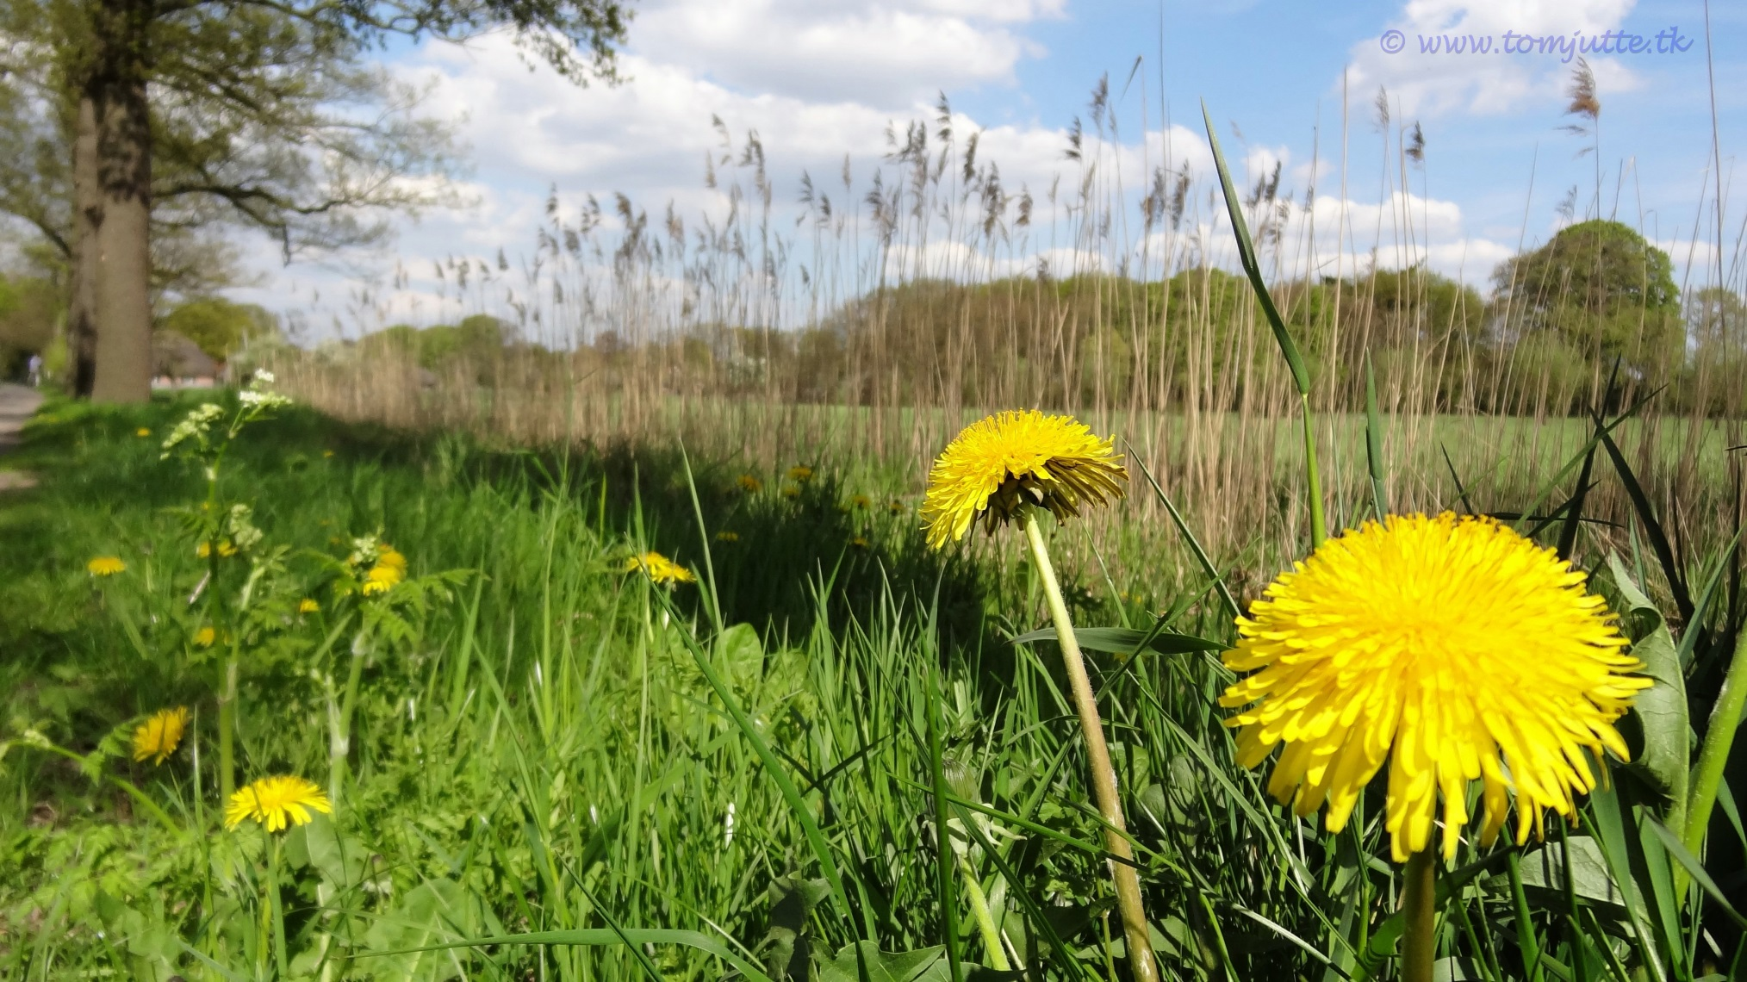
Ikviens ir pamanījis, ka katru gadu lapu plaukšana vai ziedēšana, pirmās zemenes parādās dažādos laikos, t.i., fenoloģisko fāžu iestāšanās laiks gadu no gada variē
Tāpēc īpaši svarīgi ir veikt datu ievākšanu ilgtermiņā un analizēt vismaz 30 gadu griezumā jeb normas periodā, piemēram, 1981.-2010.g.
Ilgtermiņa datu analīze ļauj veikt bioklimatisko parametru izmaiņu pētījumus, kurus tālāk var praktiski izmantot mežsaimniecības, lauksaimniecības
un citu nozaru pētniecībā

Slide 9
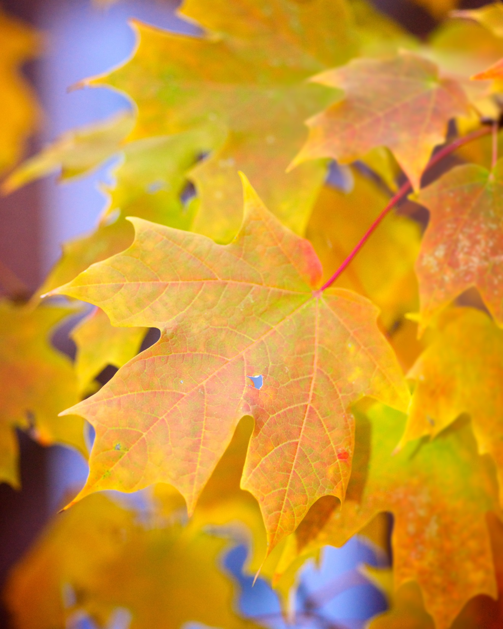
Izanalizējot vairāk nekā 100 000 fenoloģisko datu rindu Eiropā (iekļauti arī Latvijas dati), secināts, ka gan lapu plaukšana (78% gadījumu), gan ziedēšana (31% gadījumu) augiem iestājusies agrāk
Savukārt rudenī 48% datu rindu uzrādīja pozitīvu tendenci, t.i., rudens iestājas vēlāk un 52% – negatīvu tendenci (lapu krišana notiek vēlāk)
Augļu nogatavošanās normas periodā tika novērota agrāk, bet tas galvenokārt attiecas uz lauksaimniecības kultūrām nevis uz savvaļas augiem

Slide 10
Fenoloģisko fāžu iestāšanās laika izmaiņas
laika periodā 1971.-2000.g. Eiropā
Pirmie lauku darbi
Lapu plaukšana
Ziedēšana
Augļu nogatavošanās
Lapu krāsošanās
Lapkritis
Atkārtojamība
Agrāk (dienas gadā)
Vēlāk (dienas gadā)
Kopumā fenoloģiskais pavasaris un vasara Eiropas teritorijā normas periodā (1971.-2000.g.)
iestājies par 2,5 dienām agrāk desmitgades laikā
Pētījumā analizēti 21 valsts dati, vairāk nekā 542 augu sugas

Slide 11
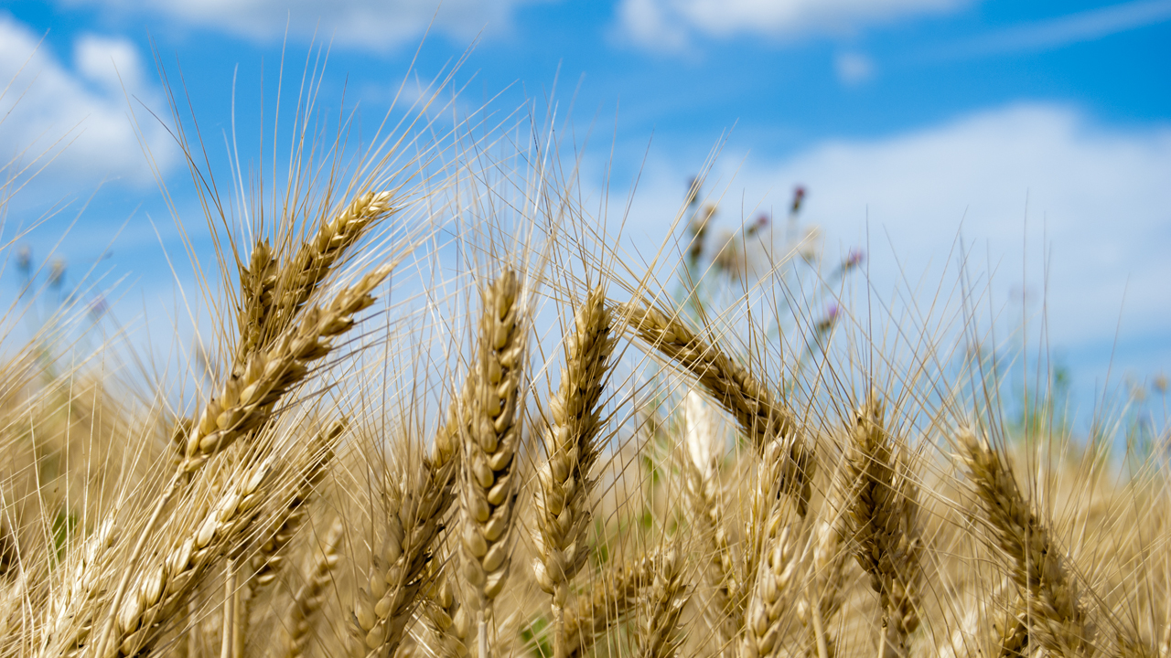
Pētījumi pierāda, ka gaisa temperatūras izmaiņas ir galvenais ietekmējošais faktors – paaugstinoties gaisa temperatūrai par 1 ºC, pavasara-vasaras fāzes iestājas
2,5 dienas agrāk, savukārt rudens fāzes – 1 dienu vēlāk
Turklāt agrās pavasara fāzes ir jutīgākas pret
temperatūras izmaiņām
Starp lapu dzeltēšanu, lapu krišanu un gaisa temperatūru netika atrasta būtiska sakarība
Tas nozīmē, ka rudens fāzēm ir citi limitējošie faktori, kuri, kā atzīst zinātnieki, vēl nav līdz galam izpētīti

Slide 12
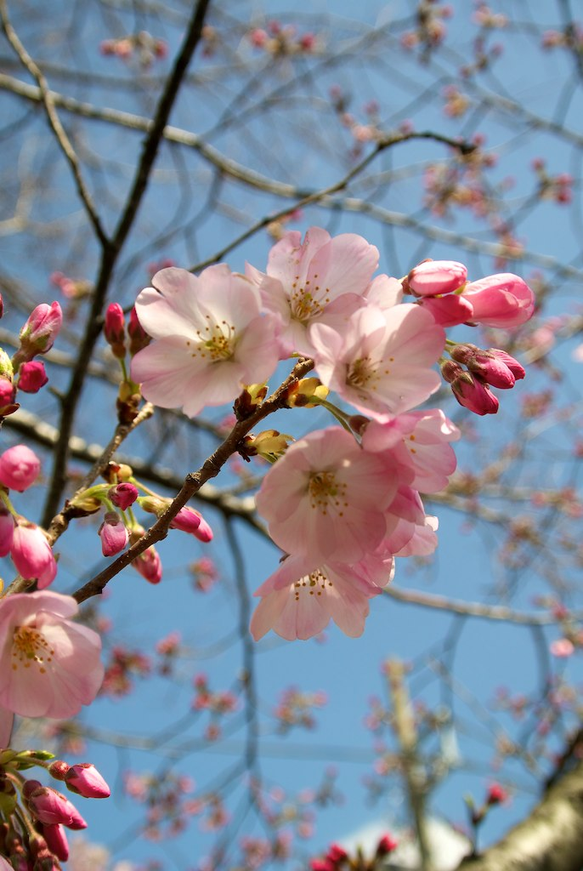
Pētījumi pasaules vai Eiropas līmenī palīdz izprast dabas ritmu likumsakarības un ietekmējošos faktorus, bet svarīgi veikt un analizēt vietējos novērojumus, kā arī salīdzināt dažādas sugas, jo kultūraugu izmaiņas nenotiek tik strauji kā
savvaļas augiem, tāpat pastāv lielas teritoriālas atšķirības
Piemēram, augšanas sezonas sākums augļu kokiem Vācijas teritorijā ir mainījies – tas sākas vidēji 2,3 dienas agrāk desmitgades laikā (ķiršu ziedēšana – 2 dienas, ābeļu ziedēšana – 2,2 dienas agrāk)
Francijā aprikožu un persiku ziedēšanas laiks pēdējos
30 gados mainījies par 1-3 nedēļām
Mainījies arī sēšanas vai stādīšanas laiks gan graudaugiem, gan citām kultūrām
Piemēram, kartupeļi Somijā tiek stādīti vidēji 5 dienas agrāk, kukurūza un cukurbietes Vācijā – 10 dienas agrāk, Francijā kukurūzas sēšana notiek pat līdz 20 dienām agrāk

Slide 13
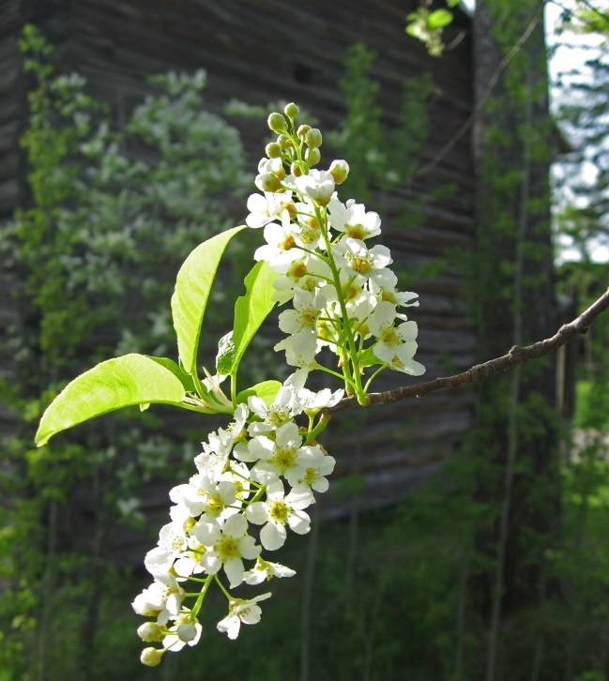
Lai arī Latvijā novērojumu skaits un novērojumu vietas gadu no gada variē, kas apgrūtina datu analīzi, tomēr kopumā bioklimatiskās tendences Latvijā sakrīt ar Eiropā un citur pasaulē novēroto: fenoloģiskajam pavasarim un vasarai ir tendence sākties agrāk
Pretstatā Eiropā novērotajām tendencēm arī fenoloģiskais rudens Latvijas, kā arī Lietuvas teritorijā atsevišķās novērojumu vietās
iestājās agrāk (lapas dzeltē un krīt agrāk) vai arī
izmaiņu tendence ir neitrāla
Parastās ievas Padus racemosa, liepas Tilia cordata ziedēšanas sākuma (BBCH61) un āra bērza Betula pendula lapu dzeltēšanas sākuma (BBCH92) ilgtermiņa izmaiņas (1927.-1939.g. un 1959.-2007.g.) Latvijā
BBCH – augu attīstības skala, kur augu attīstības fāzes tiek apzīmētas ar divu ciparu kodu, no kuriem pirmais norāda fāzi, otrais – fāzes intensitāti, piemēram, 6 – ziedēšana, 1 – sākums

Slide 14
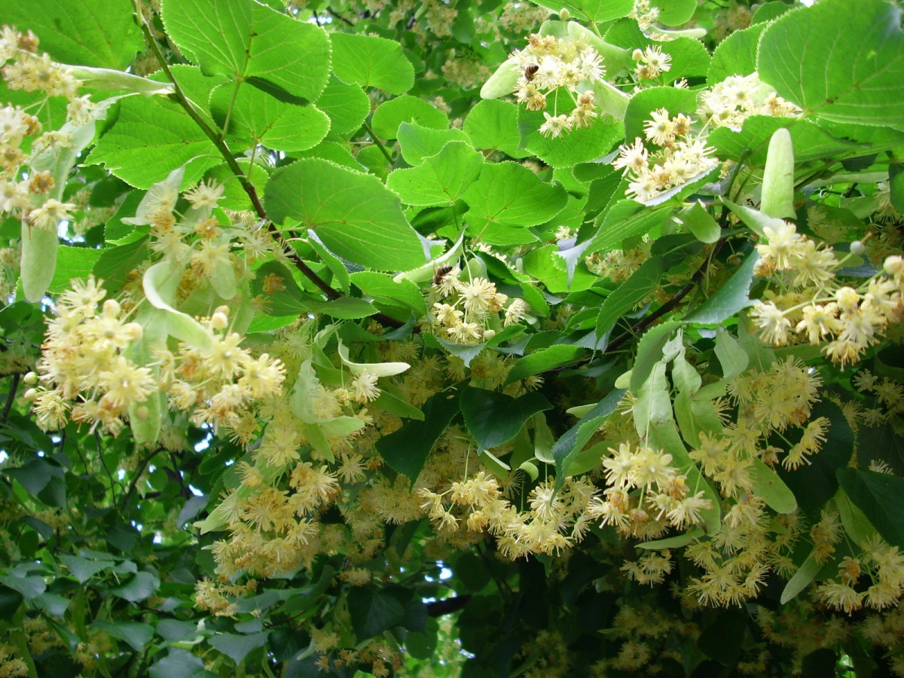
Lai kvalitatīvāk un vieglāk uztverami raksturotu dabas ritmus, izmaiņas kalendārā gada griezumā, tiek izdalītas fenoloģiskās sezonas, par sezonas robežu pieņemot raksturīgu, viegli nosakāmu augu vai dzīvnieku attīstības fāzi, piemēram, liepas ziedēšanu vasarā
Dažādās valstīs indikatorsugas, kā arī sezonu skaits atšķiras, piemēram, Vācijā tiek izdalītas 10 sezonas, Latvijā izdala pat 12 sezonas
Visbiežāk par fenoloģiskā pavasara indikatoru tiek pieņemts lazdas ziedēšanas sākums, kas vidēji
Latvijā iestājas 24.martā
Savukārt meža aveņu ziedēšana, kas ir fenoloģiskās vasaras indikators, vidēji iestājas 11.jūnijā, bet 18.septembris ir vidējais fenoloģiskā rudens sākums, ko iezīmē bērza lapu dzeltēšana; savukārt pirmais sniegs ir fenoloģiskās ziemas sākums
Notes:
https://www.google.lv/search?q=resursu+atguve&espv=2&biw=1920&bih=935&source=lnms&tbm=isch&sa=X&ved=0ahUKEwik98yUl6nMAhUoJ5oKHad9CFYQ_AUIBygC#q=tilia+cordata+flower&tbs=isz:l&tbm=isch&tbas=0&imgrc=fZLNGw9bGkeklM%3A

Slide 15
Fenoloģisko sezonu iestāšanās laika izmaiņas
kalendārā gada ietvaros un
fenoloģisko sezonu ilguma (dienās) izmaiņas Latvijā
Normas periodā (1971.-2000.g.) ir būtiski mainījies gan sezonas sākums, gan ilgums
Ziema
Rudens
Fenoloģisko sezonu indikatorpazīmes:
Pavasaris – lazdas ziedēšanas sākums
Vasara – meža avenes ziedēšanas sākums
Rudens – bērza lapu dzeltēšana
Ziema – pirmais sniegs
Vasara
Pavasaris

Slide 16
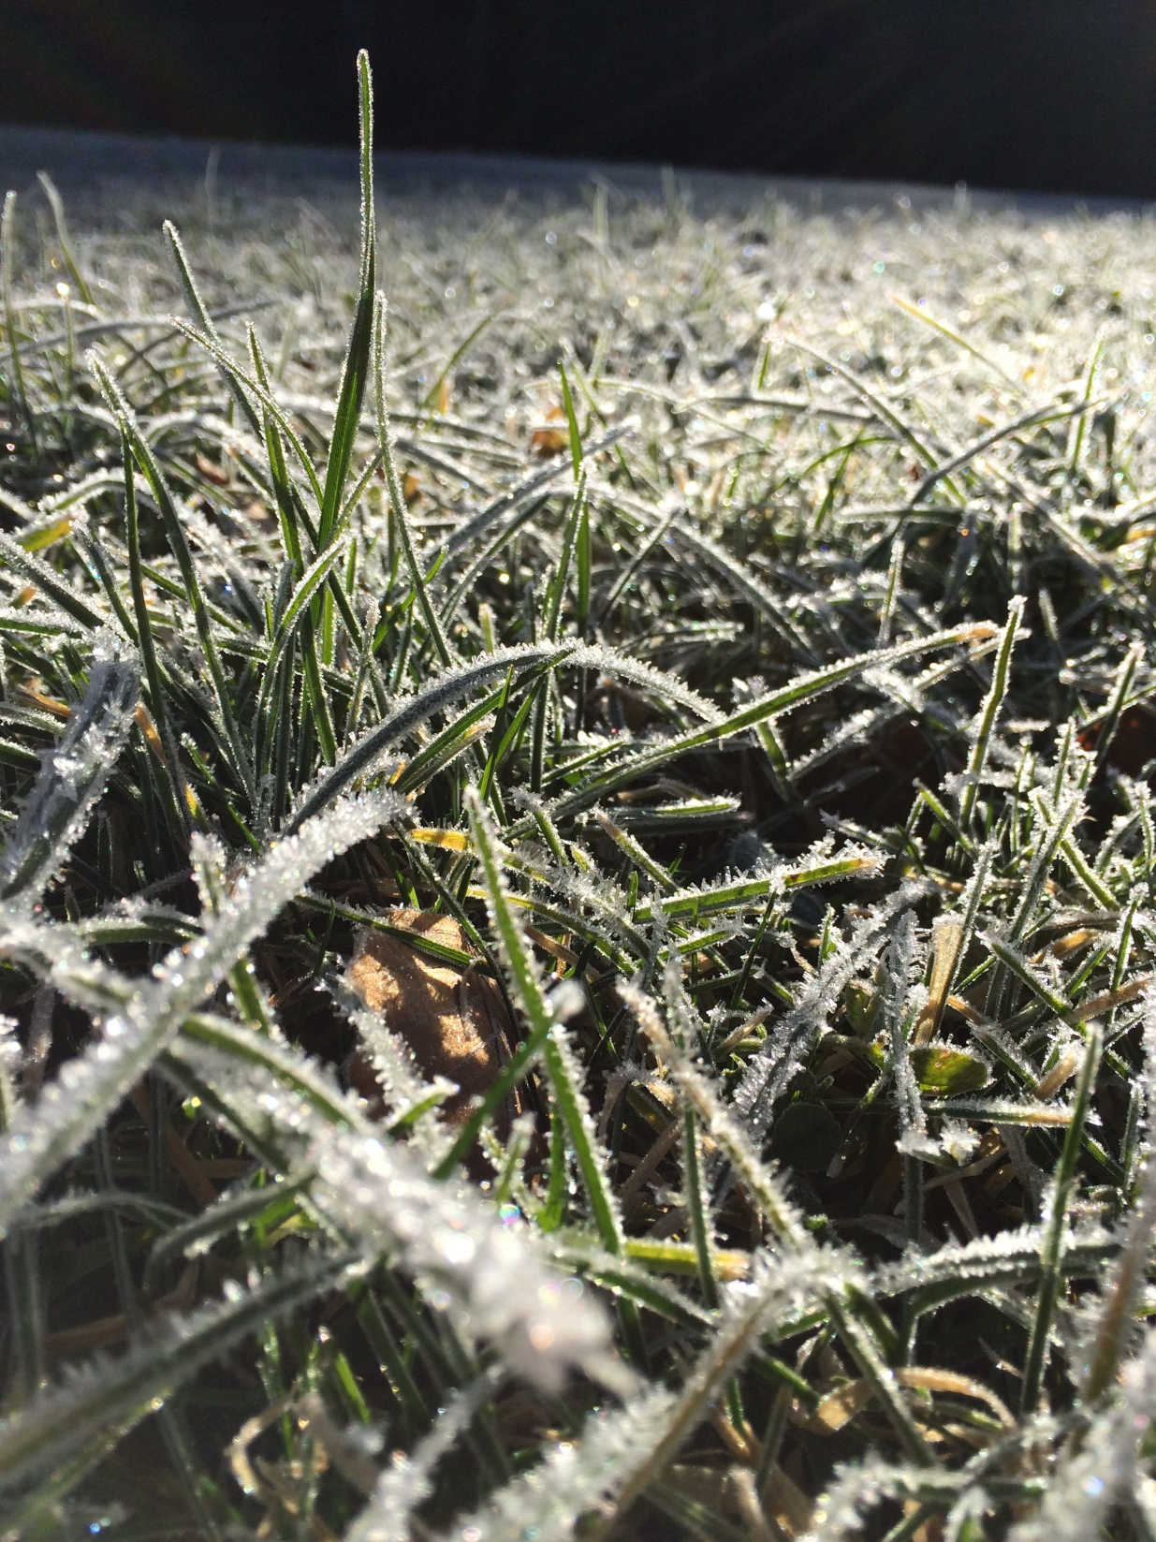
Lauksaimniecības un mežsaimniecības vajadzībām svarīgi ir definēt un analizēt augšanas sezonu, ko zinātniskajā
literatūrā izsaka trīs veidos:
Periods jeb dienu skaits starp pēdējo salnu pavasarī un pirmo salnu rudenī (izmanto galvenokārt Ziemeļamerikā)
Klimatiskā augšanas sezona (veģetācijas periods)
Fenoloģiskā augšanas sezona kā periods starp lapu plaukšanu lapu kokiem un lapu dzeltēšanu vai arī citos avotos starp pumpurošanos un lapu krišanu vai starp lapu plaukšanu un lapu krišanu
Latvijā augšanas sezonas sākums ir diena, kad vidējā diennakts temperatūra ir augstāka par +5 ºC vismaz 5 dienas pēc kārtas, savukārt augšanas sezonas beigas iestājas tad,
kad vidējā diennakts temperatūra 5 dienas ir bijusi zemāka par +5 ºC

Slide 17
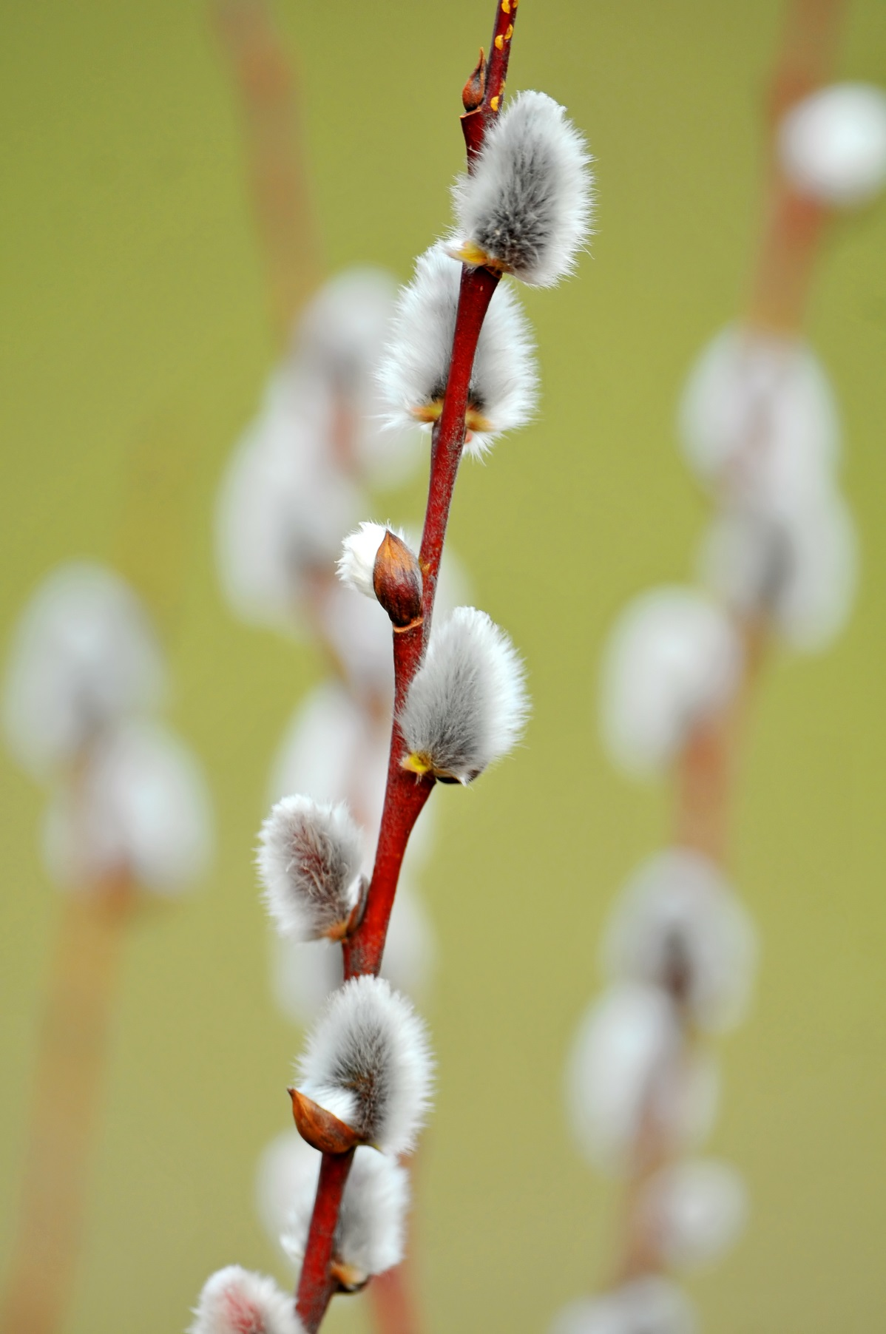
20. un 21.gs. fenoloģisko fāžu iestāšanās laiks, tostarp fenoloģiskās augšanas sezonas sākums, beigas un ilgums ir būtiski mainījies
Pasaulē vidēji fenoloģiskais pavasaris iestājas 8 dienas agrāk, bet augšanas sezona ir pagarinājusies līdz pat 12 dienām
Atšķirības variē atkarībā no novērojumu vietām, piemēram, analizējot Eiropas fenoloģisko dārzu datus, konstatēts, ka kopumā augšanas sezonas ilgums vidēji pagarinājies par 10,5 dienām,
t.i., par + 3,5 dienām desmitgadē
Vislielākās izmaiņas konstatētas Centrāleiropā, mazāk Skandināvijas ziemeļos un DA-Eiropā
Ir aprēķināts, ka fenoloģiskā augšanas sezona Eiropā
virzās ar ātrumu 44 km diennaktī no D uz Z un
ar ātrumu 200 km diennaktī no R uz A

Slide 18
Augšanas sezonas sākuma un ilguma izmaiņas
periodā 1982.-2006.g. Ziemeļeiropā
Augšanas sezonas sākums
Augšanas sezonas ilgums
>3 nedēļas ilgāks
2–3 nedēļas ilgāks
1–2 nedēļas ilgāks
Nav mainījies (+/–1 nedēļa)
>1 nedēļu īsāks
Lauksaimniecībā izmantojamās zemes
>2 nedēļas agrāk
1-2 nedēļas agrāk
Bez būtiskām izmaiņām (+/-1 nedēļa)
>1 nedēļu vēlāk
Lauksaimniecībā izmantojamās zemes
Satelīta attēlu datu analīze liecina, ka Z-Eiropas lielākajā daļā fenoloģiskais pavasaris iestājies līdz 2 nedēļām agrāk (atsevišķās vietās pat vairāk nekā 2 nedēļas agrāk), savukārt fenoloģiskais rudens iestājies 2-4 nedēļas vēlāk, augšanas sezonas ilgumam pagarinoties no 2 līdz pat vairāk nekā 4 nedēļām

Slide 19
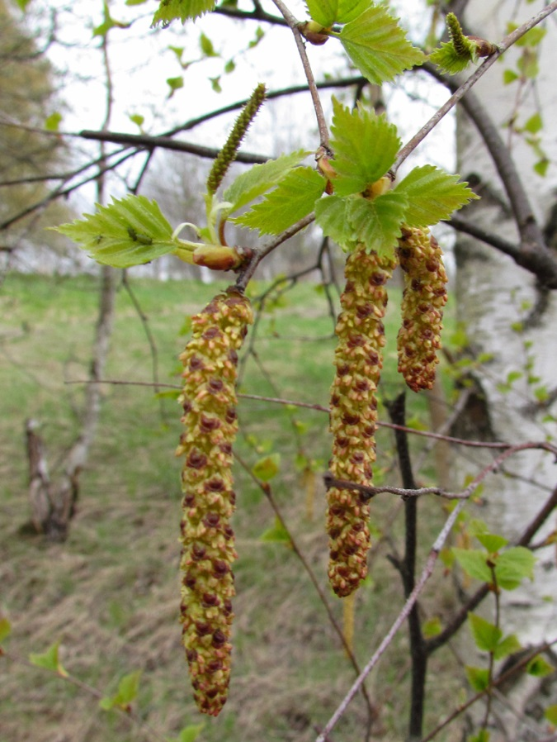
Augšanas sezonas vidējais ilgums kā periods starp lapu plaukšanu un lapu dzeltēšanu āra bērzam periodā vidēji mainījies 7 dienu intervālā, galvenokārt uz pavasara fāzes agrāku iestāšanos
Augšanas sezonas iestāšanās laiks galvenokārt ir atkarīgs no gaisa temperatūras izmaiņām
Savukārt augšanas sezonas beigu iestāšanos ietekmē citi faktori vai faktoru kopums (apgaismojuma ilgums (fotoperiods), mitruma apstākļi, ekstremālās gaisa temperatūras, jūras ietekme u.c.),
kas precīzi nav noskaidroti
S
B
I
Augšanas sezonas sākuma (S), beigu (B) un ilguma (I) izmaiņas āra bērzam Betula pendula (1971.-2000.g.) Latvijā un Lietuvā (uz y ass – diena no gada sākuma)

Slide 20
Paldies
par uzmanību!
زانه گایله \۲۰۱۶\

